Slide 1
Pomp oud model vervangen naar nieuw model
Iris 15L oud model (10960001)
Iris 15L nieuw model (12004101)

Slide 2
Verschil tussen de pompen
oud model (10962501)
nieuw model (12054601)

Slide 3
Oude pomp demonteren
Houder voor sproeilans wegnemen

Slide 4
Aanzuigbuis losmaken aan de binnenkant van de tank

Slide 5
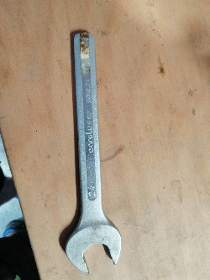
Moer losdraaien met sleutel 24 en verbindingsstuk wegnemen

Slide 6
Moer en U-schijf word opnieuw gebruikt
U-schijf
Oud verbindingsstuk
Moer
Nieuw verbindingsstuk

Slide 7
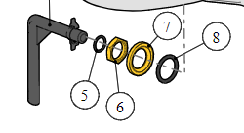
Nieuw verbindingsstuk plaatsen met oude moer (6) en U-schijf (7)

Slide 8
Aanzuigbuis terug monteren aan de binnenkant van de tank

Slide 9
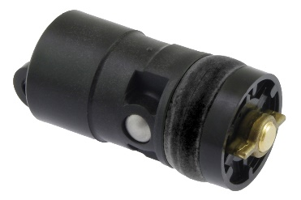
De oude voetsteun is te klein voor de nieuwe pomp dus deze moet ook vervangen worden (eerst zuiger demonteren)
Zuiger

Slide 10
Pomp plaatsen

Slide 11
Vastzetten met centrale bout

Slide 12
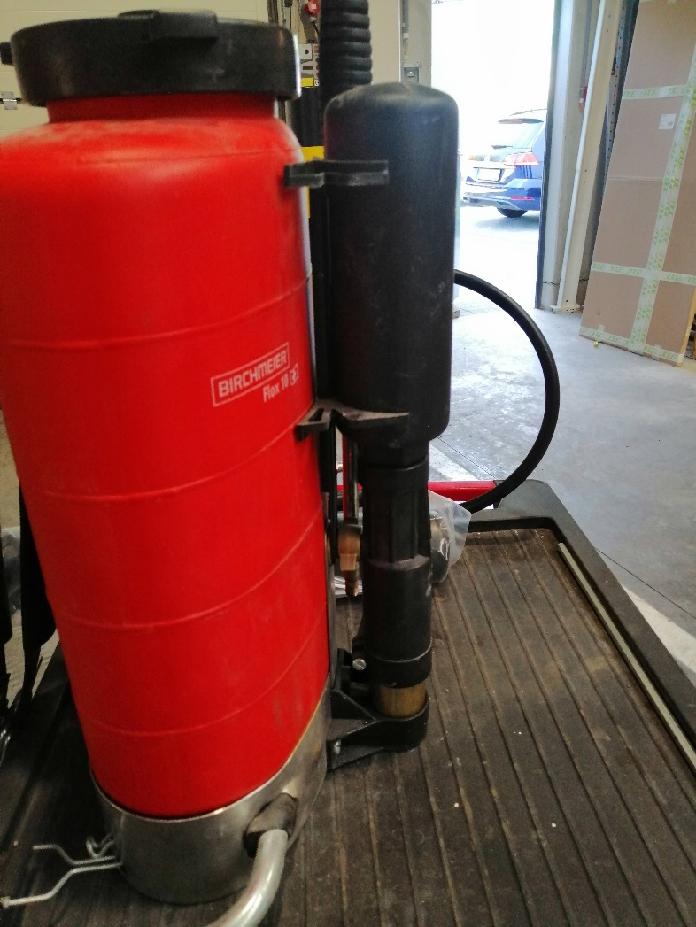
vergelijking
nieuw
oud

